Slide 1

Wir sprechen Deutsch!

Slide 2
Miksi opiskella kieliä?
● kansainvälinen Suomi
● useamman vieraan kielen puhujia liian vähän
● katse tulevaisuuteen: kielen osaaminen voi auttaa saamaan opiskelu- tai työpaikan ulkomailla
● kielten opiskelu on tehokasta aivojumppaa, kehittää muistia

Slide 3

Miten opiskellaan?
Kielten tunneilla
puhutaan, kirjoitetaan, kuunnellaan, näytellään, lauletaan, leikitään, leikataan ja liimataan, pelataan, arvioidaan, pohditaan, yritetään ja erehdytään

Slide 4
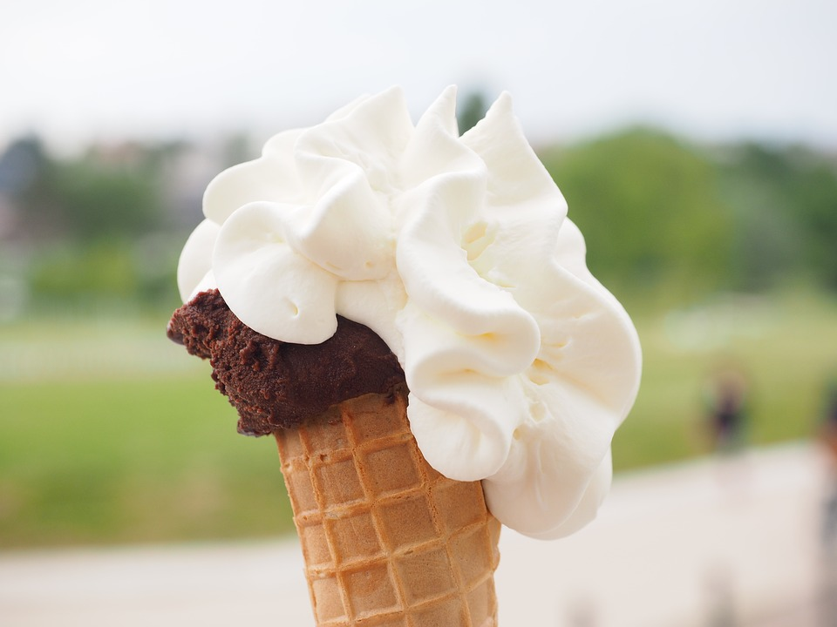
Mitä saadaan?
valmiuksia selvitä arkipäivän tilanteissa
yleissivistävää kulttuuritietoa
monipuolisia opiskelutaitoja
iloa omasta osaamisesta
Ein Eis, bitte!

Slide 5
Kenelle A2-kieli sopii?
● lapselle, jolla on halu oppia uusi vieras kieli sekä valmius opiskella ja hoitaa kotitehtävät
● kaikille lisähaastetta kaipaaville
● vanhempien ei tarvitse osata kyseistä kieltä, mutta tuki opiskelussa on olennaista
Keskustele opettajien kanssa valinnasta, jos äidinkieli, englanti tai kotitehtävät ylipäänsä tuntuvat lapsestasi vaikeilta!

Slide 6
Huomioitavaa
Valinta on sitova.
Kieltä opiskellaan luokilla 4-9 kaksi tuntia viikossa.
Valinnaisessa kielessäkin on läksyjä ja oppimista arvioidaan.
Päästötodistukseen voi ottaa suoritusmerkinnän numeron sijaan.
A2-kielivalinta vähentää valinnaisuutta yläkoulussa

Slide 7
Huomioitavaa
Vanhemmat päättävät valinnasta yhdessä lapsen kanssa. Kodin tuki on olennainen.
Aloittavaan ryhmään vaaditaan 12 oppilasta

Slide 8
A2 saksa info huoltajille 4.3.25
Osana Lempäälän kunnan talouden sopeutustoimia, kasvatus- ja opetuslautakunta päätti muutoksista valinnaisen A2-saksan opiskeluun.
Jatkossa 4. luokalla aloittavat ryhmät perustetaan vain Sääksjärven, Moision ja Lempoisten kouluille.
Aiemmin Kuljun koulussa aloittanut ryhmä jatkaa 6. luokalla.
Muidenkin alakoulujen oppilailla on yhä mahdollisuus valita A2-saksa, mutta se edellyttää koulun vaihtamista oman oppilaaksiottoalueen sisällä. Oppilaalla on tällöin oikeus maksuttomaan koulukuljetukseen, jos kunnan koulukuljetusperiaatteiden kriteerit täyttyvät.

Slide 9
A2 saksa info huoltajille 4.3.25
Toinen muutos A2-saksan opiskeluun koskee sen vaikutusta peruskoulun 8. ja 9. luokan valinnaisiin aineisiin.
Ensi lukuvuodesta alkaen A2-saksa luetaan valinnaisiin aineisiin eikä se enää lisää oppilaiden viikkotuntimäärää kahdella, kuten 4.–7. luokilla.
Samalla se vähentää valinnan mahdollisuutta, kun peruskoulun kahdella viimeisellä luokalla on mahdollisuus valita A2-saksan lisäksi vain yksi muu valinnainen aine.

